Slide 1
LINK CANCIÓN DE SALUDO
https://www.google.com/search?q=canciones+inglesas+para+ni%C3%B1os+saludos+en+ingl%C3%A9s+letra&rlz=1C1AVFB_enCL895CL895&oq=canciones+inglesas+para+ni%C3%B1o&aqs=chrome.0.0i512j69i57j0i512j0i22i30l7.11958j0j15&sourceid=chrome&ie=UTF-8#fpstate=ive&vld=cid:f00acd33,vid:gghDRJVxFxU,st:0

Slide 2
Maneras de preguntar cómo estás
HOW ARE YOU TODAY?
I´M FINE: ESTOY BIEN
I´M GREAT: ESTOY GENIAL
I´M NOT GOOD: NO ESTOY BIEN
HOW DO YOU FEEL TODAY?
I FEEL HAPPY: ME SIENTO FELIZ
I FEEL SURPRISE: ME SIENTO SORPRENDIDO
I FEEL BAD: ME SIENTO MAL
I FEEL SLEEPY: ME SIENTO SOMNOLIENTO
(CON SUEÑO)

Slide 3
AT THE ZOO
UNIT 1

Slide 4
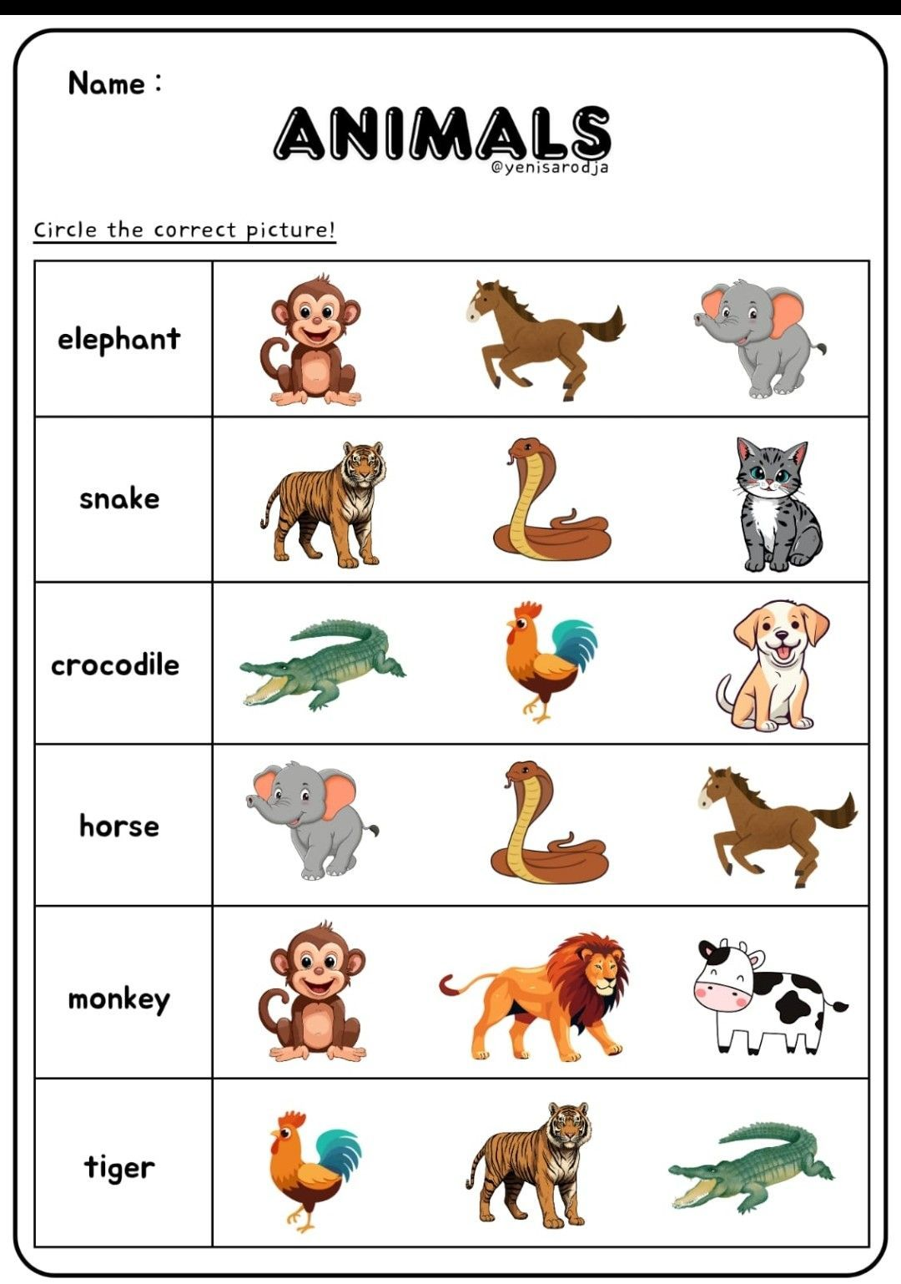


Slide 5
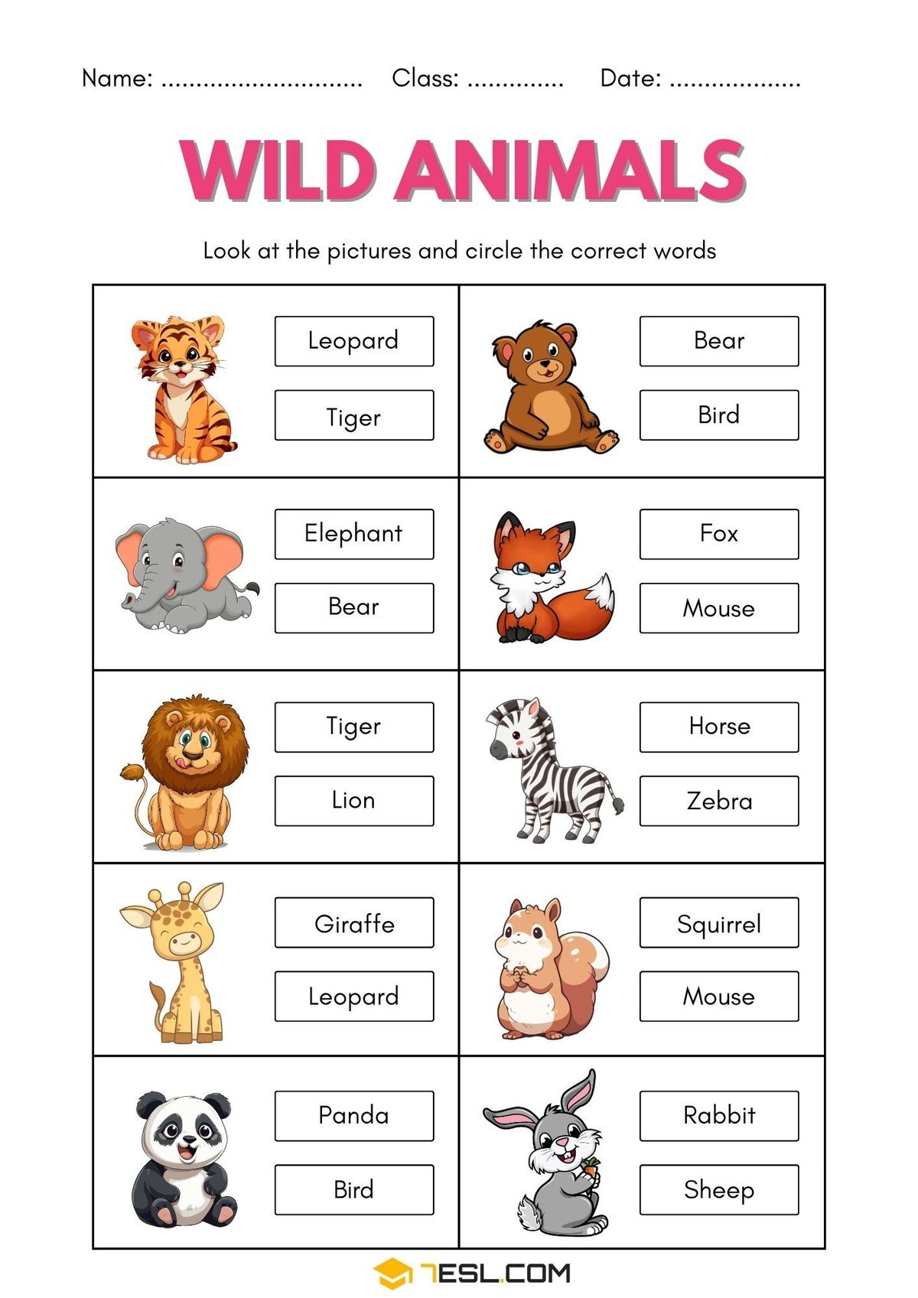


Slide 6
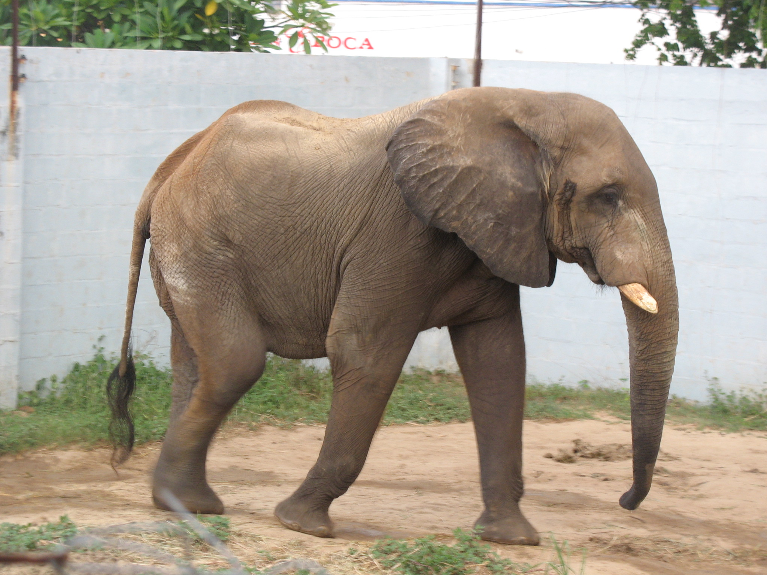
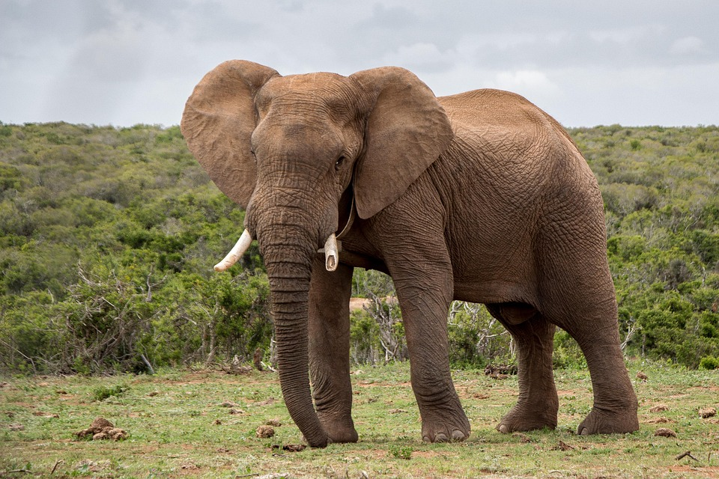
Read and complete
a. This animal is grey and has big ears: elephant
b. This animal has black and white stripes: zebra
c. This animal is funny and similar to humans: monkey
d. This animal is long and moves on the ground: snake
e. This animal is slow, green and brown: turtle

Slide 7

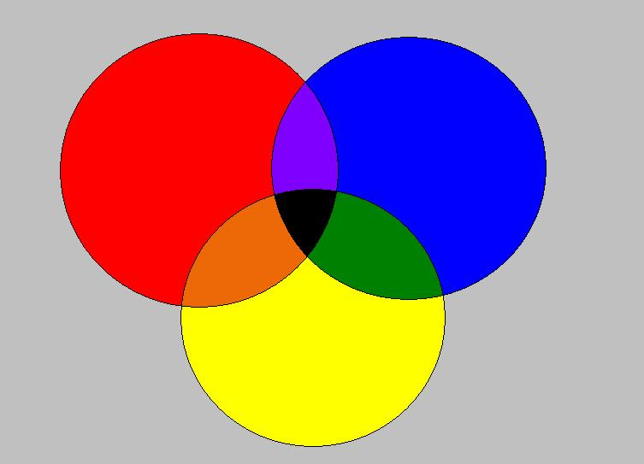
Answer:
a. What color is the ocean? _blue_________________
b. What color is a carrot? ___orange_____________
c. What color is an elephant? ___grey________________
d. What color is a frog? _green_______________
e. What color is a tomato? __red_____________________

Slide 8
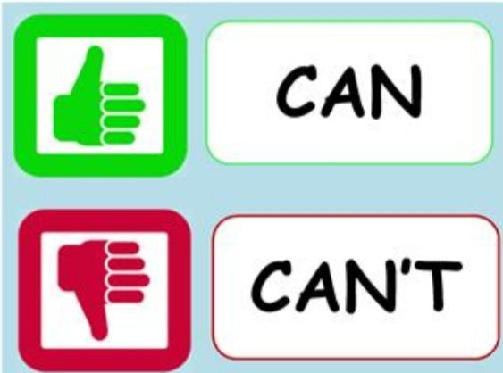
Can / can’t

Slide 9
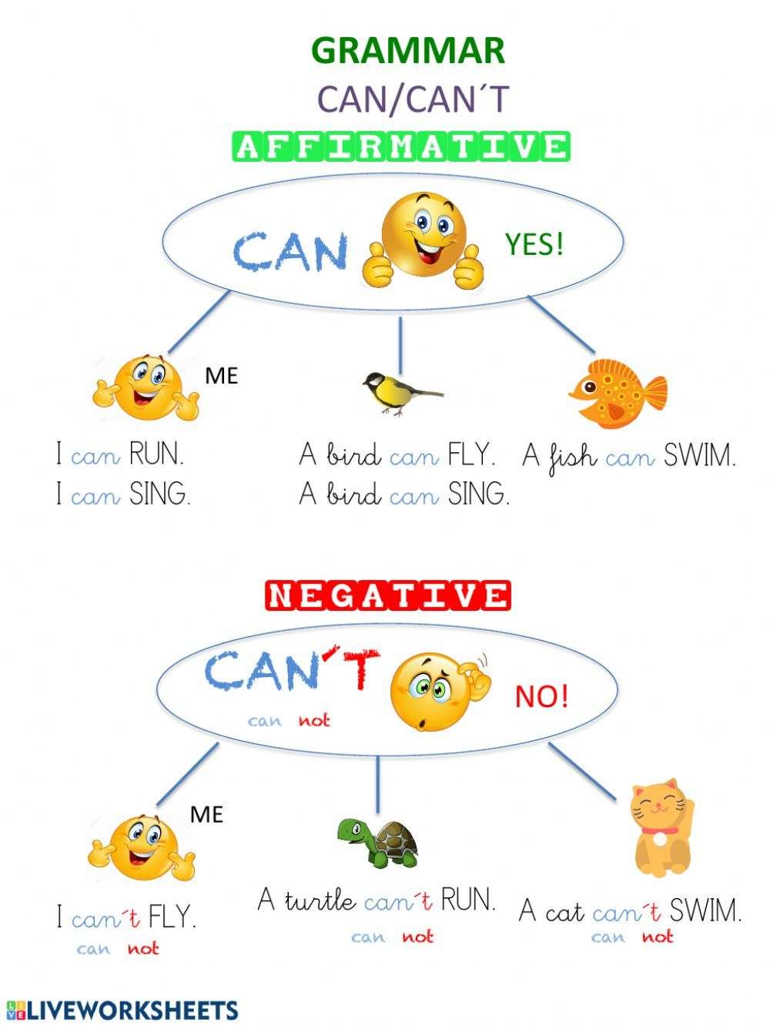
Can / can’t

Slide 10
Ejercicio didáctico en wordwall, pero antes veremos:
Vocabulary (wordwall: cuestionario, abre cajas, reordenar)
Cow: vaca
Bird: pájaro
Sheep: oveja
Dog: perro (a)
Bee: abeja
Duck: pato
Chicken: pollo
Donkey: burro, asno

Slide 11

RUN FAST= CORRER RÁPIDO
RUN = CORRER
JUMP = SALTAR
FLY = VOLAR
SWIM = NADAR
CLIMB TREES = ESCALAR ÁRBOLES
CLIMB = ESCALAR
DANCE = BAILAR
WALK = CAMINAR
TALK = HABLAR

Slide 12
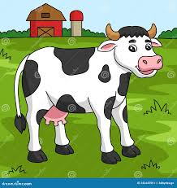

Estructura (juego en wordwall):
Can a cow fly?
¿puede una vaca volar?
Yes, it can
Si, si puede
No, it can´t
No, no puede

Slide 13

Link del ejercicio didáctico
https://wordwall.net/es/resource/7196984/english/can-cant-farm-animals echa

Slide 14

Links de videos Can – Can’t
https://www.youtube.com/watch?v=EzQ6Ag16rJk echa
https://www.youtube.com/watch?v=13T-YqxNcHc echo
https://www.youtube.com/watch?v=_Ir0Mc6Qilo&list=RD_Ir0Mc6Qilo&start_radio=1 echa

Slide 15

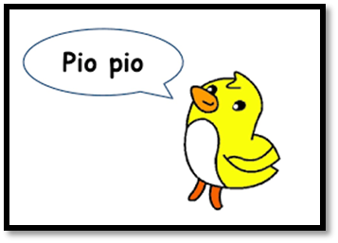
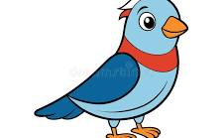
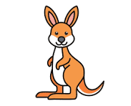
Vocabulary animals
Fish = pez
bird = pájaro
Kangaroo: canguro
Chicken= pollo

Slide 16
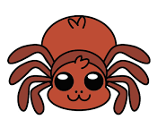
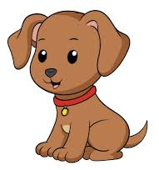
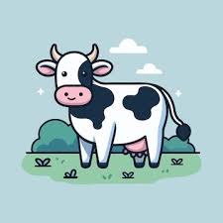
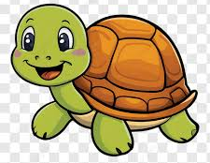

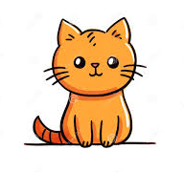
Vocabulary animals
Dog = perro Spider = araña
turtle= tortuga Cow = vaca
Cat = gato Penguin = pingüino

Slide 17
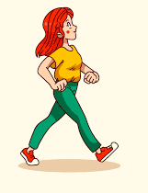

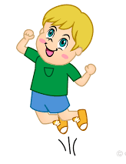
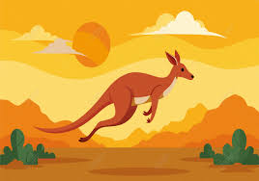
Vocabulary actions
Walk : caminar
Fly: volar
Jump: saltar

Slide 18

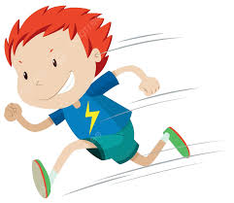
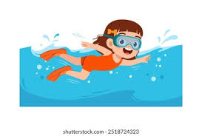
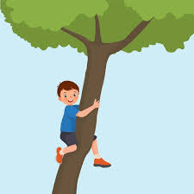
Vocabulary actions
Tweet: piar Swim: nadar
Run fast: correr rápido
Climb trees: escalar árboles

Slide 19
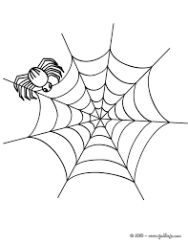
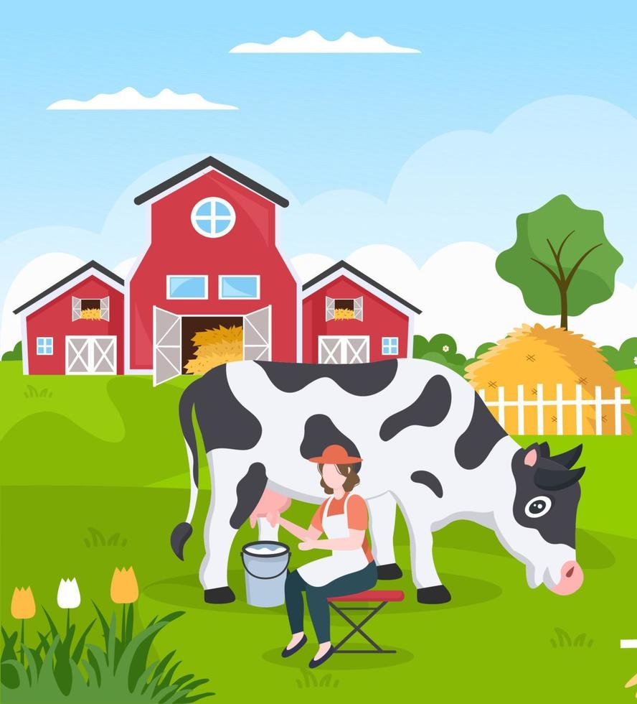
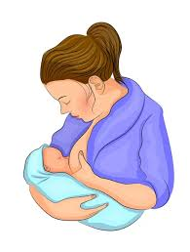
Vocabulary actions
Make webs: hacer telarañas
Produce milk: producir leche

Slide 20
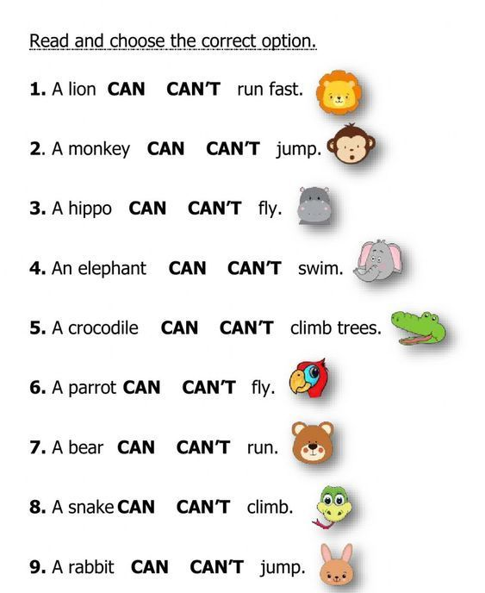



Slide 21
Morris Special’day https://www.storyplace.org
¿Qué apareció primero en la historia?
___the bird and the sun______________________________
¿A quién andaba buscando el hombre?
___the mouse Morris______________________________
¿cuál fue el primer animal que apareció?
___the bear______________________________
¿por qué el hombre entró al establo?
___because he felt scary_about the bear______________________________
¿Qué otros animales aparecieron?
___the dog, the sheep, the horse_______________________________
¿Por qué se puso a llorar el hombre?
____because he lost his pet_”Morris”_____________________________
¿Por qué era un día especial?
___because it was mouse’s birthday_____________________________

Slide 22
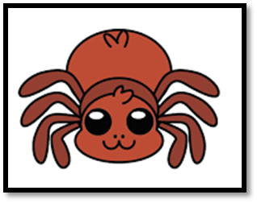
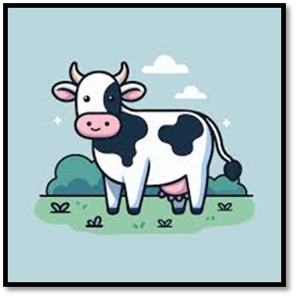

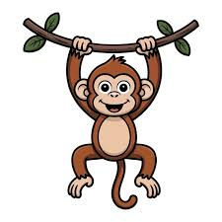

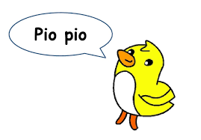

What can (the animal) do?
¿qué puede (el animal) hacer?
It can fly
It can make webs
It can produce milk
It can climb trees
It can tweet
It can swim
It can jump

Slide 23
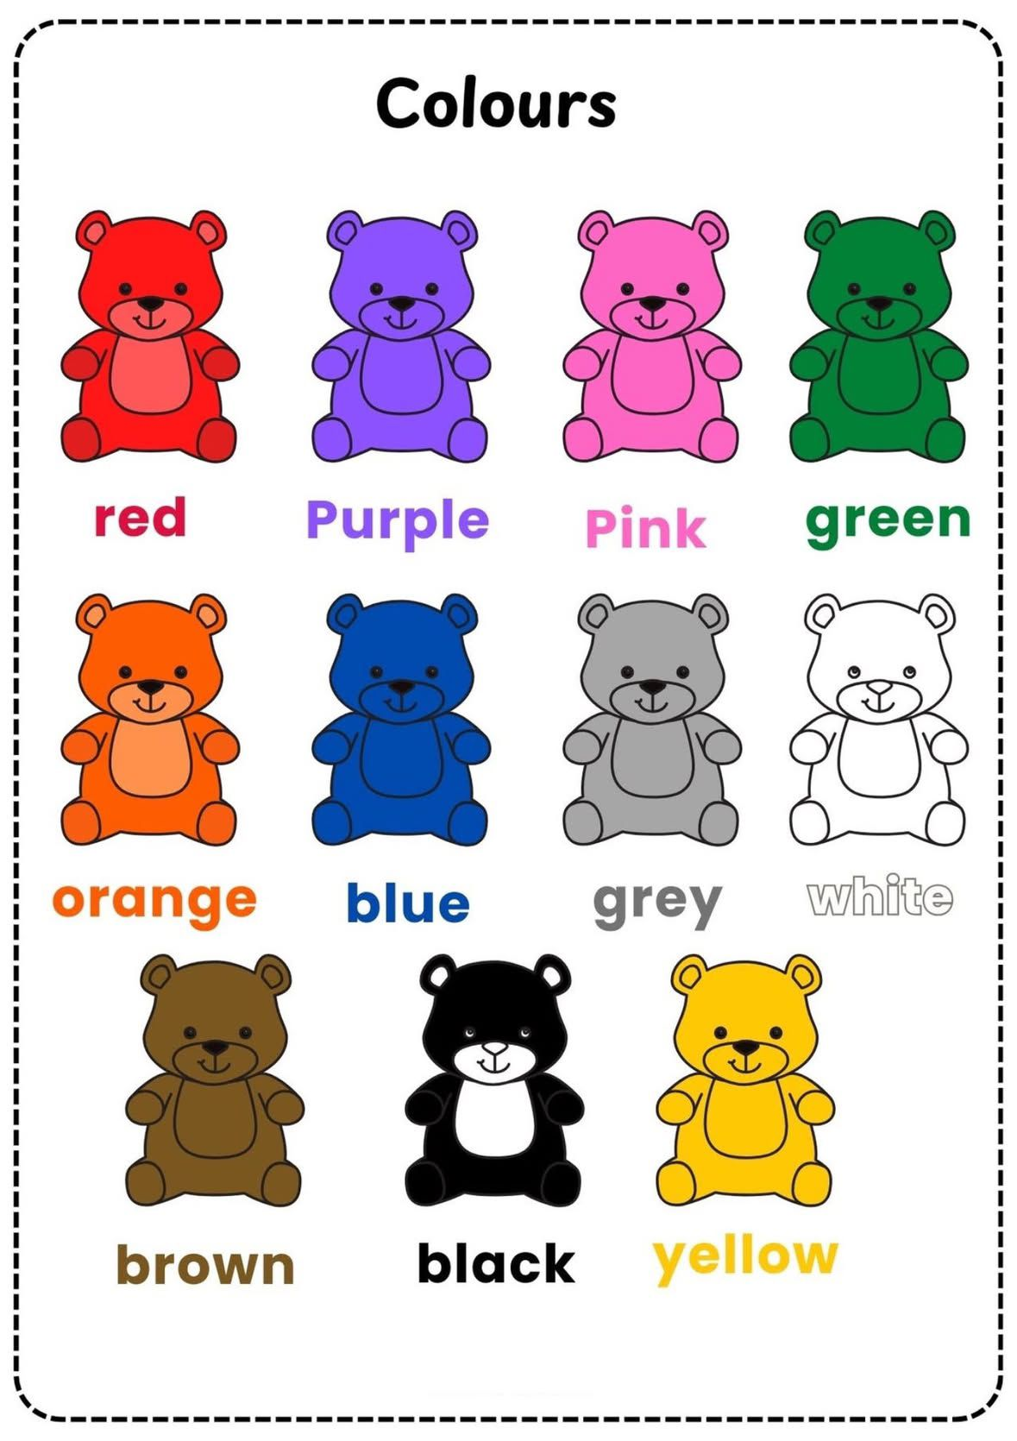

Slide 24
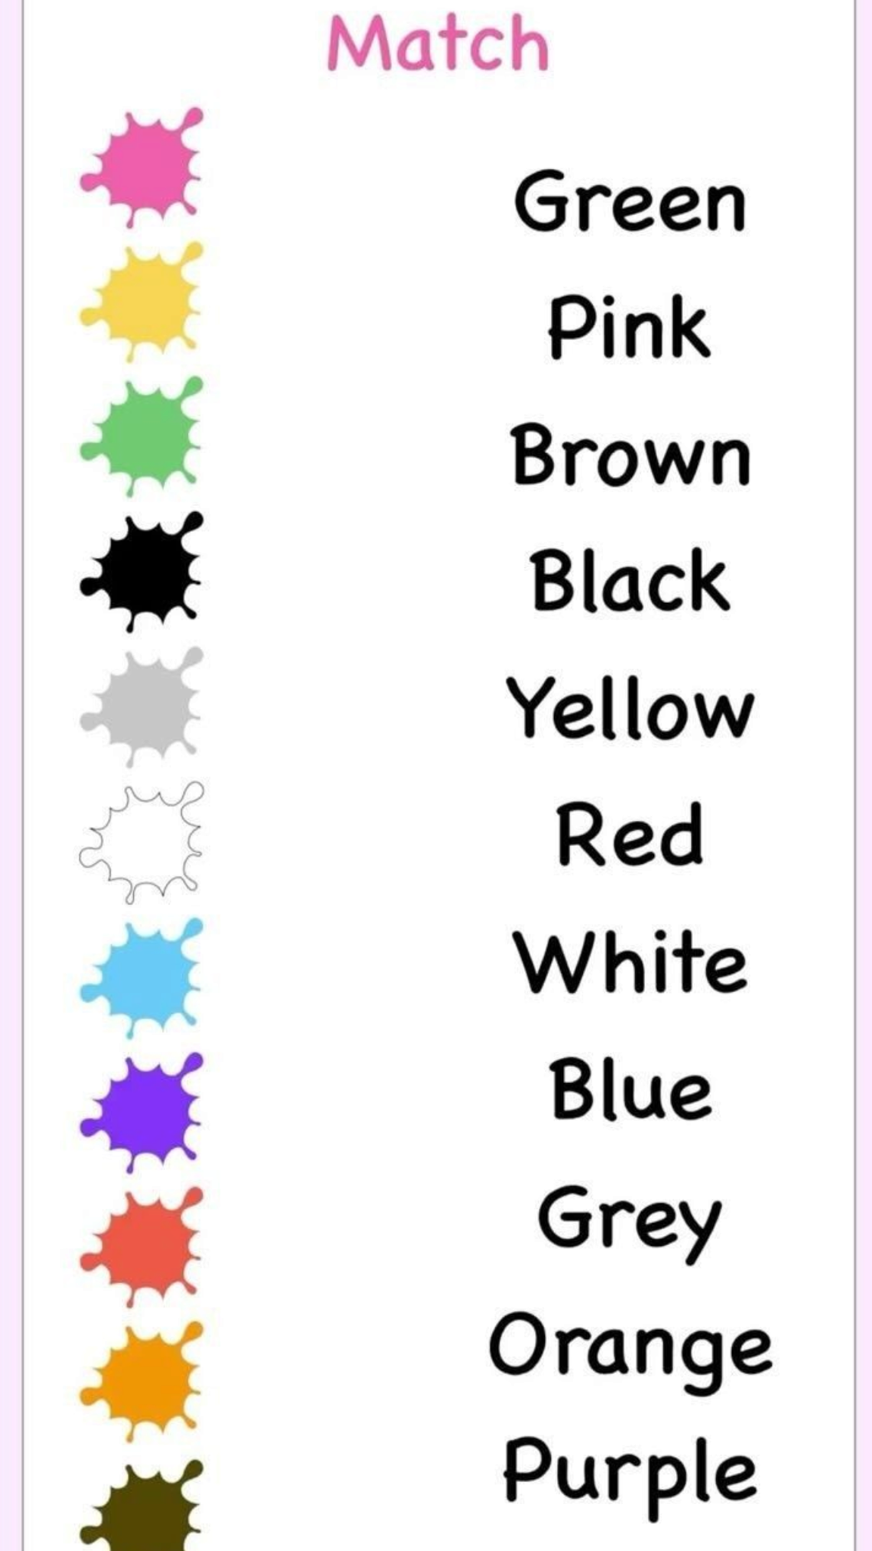
EXERCISE

Slide 25

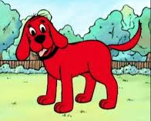
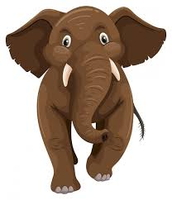
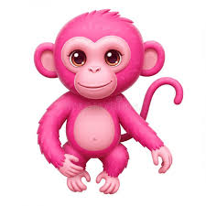
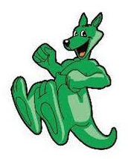

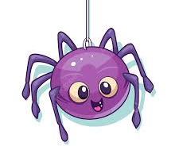

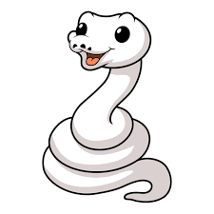
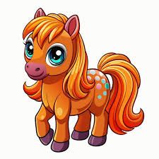
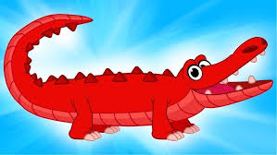

Is the cat black? Yes, it is
Is the dog White? No, it isn´t

Slide 26
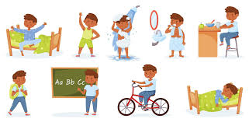
EVERYDAY = TODOS LOS DÍAS

Slide 27

I GO TO SCHOOL = YO VOY AL COLEGIO

Slide 28

I MEET MY FRIENDS = ME ENCUENTRO CON MIS AMIGOS

Slide 29

WE ALL SAY…=TODOS NOSOTROS DECIMOS…

Slide 30
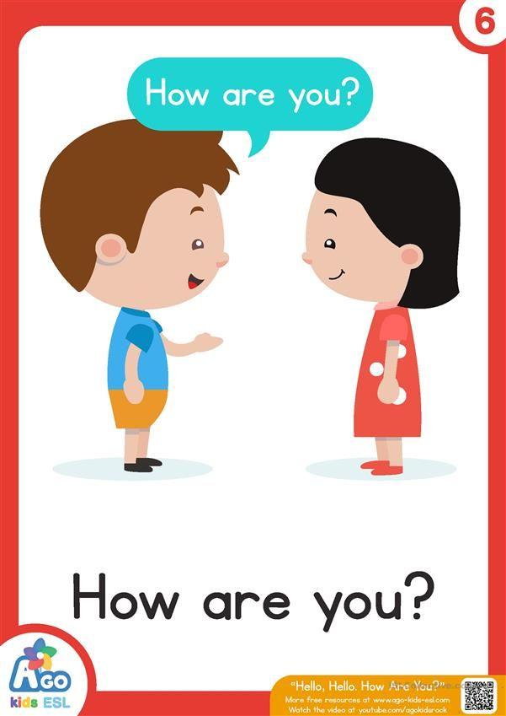

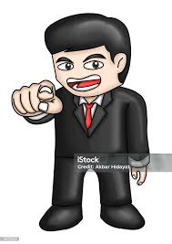
HOW ARE YOU? = ¿CÓMO ESTÁS TÚ?
I’M GOOD, I’M GREAT =
ESTOY BIEN, ESTOY GENIAL
HOW ABOUT YOU? = ¿Y TÚ?

Slide 31
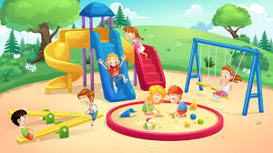
I GO AND PLAY = YO VOY Y JUEGO

Slide 32
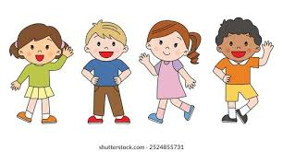
WHAT’S YOUR NAME? = ¿CUÁL ES TU NOMBRE?
NICE TO MEET YOU = GUSTO EN CONOCERTE
DO YOU WANT TO PLAY? = ¿QUIERES JUGAR?

